Slide 1
레시판
갖고 있는 재료를 선택하여
만들 수 있는 요리의 레시피를 보여주는 “레시피 게시판”

Slide 2
레시판
1. 프로젝트 기획/목적
2. 구성 및 역할
3. 개발환경
4. 페이지 및 기능 소개
5. 와이어프레임

Slide 3
주제 선정 이유
만들어 먹을 때 재료비가 많이 나와서 요리 시도를 못하는 사람들에게 집에 있는 재료로 요리를 쉽게 검색가능한 사이트를 구현하고자 함
사용자들도 레시피들을 같이 공유하여 같은 상황일 때 만들 수 있는 레시피들을 공유하는 사이트로 구성

Slide 4
프로젝트 기획 목적
요리 초보들도 쉽게 따라할 수 있도록 재료 손질법, 식재료별 보관법 등을 공유
요리를 좋아하는 사람들이 레시피와 팁을 공유할 수 있도록 커뮤니티 형성
갖고 있는 식재료로 무엇을 만들 수 있는지 잘 생각이 나지 않을 때, 주재료를 기준으로 레시피를 검색할 수 있는 기능 구현

Slide 5
역할분담

Slide 6

최은배
김은진
김선호
박지영
로그인
회원가입
회원 관리
ID/PW 찾기
자유게시판
자유게시판DT
꿀 팁
꿀 팁DT
레시피 게시판
레시피 게시판DT
레시피 게시판등록
헤더
푸터
메인
마이페이지

Slide 7
개발환경

Slide 8










개발환경

Slide 9
페이지 소개

Slide 10
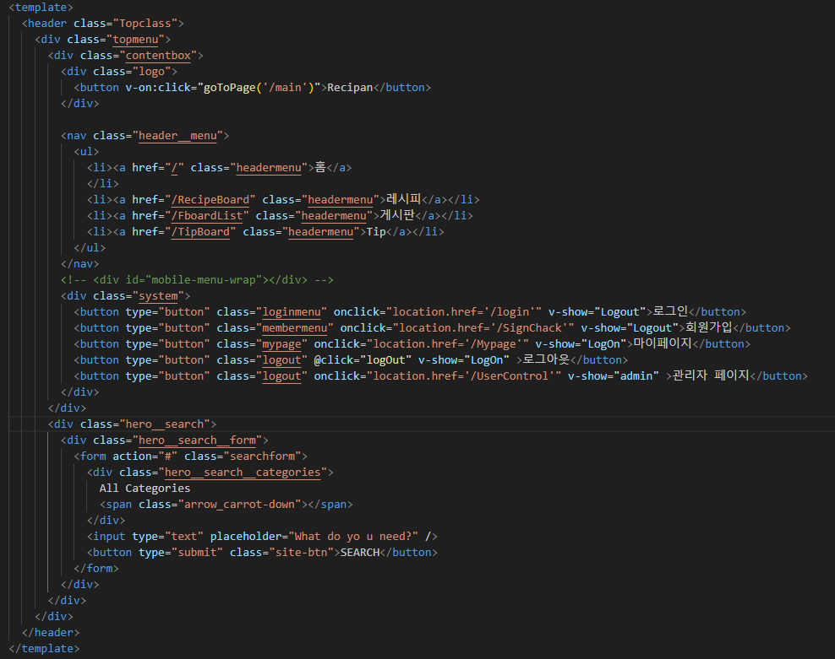
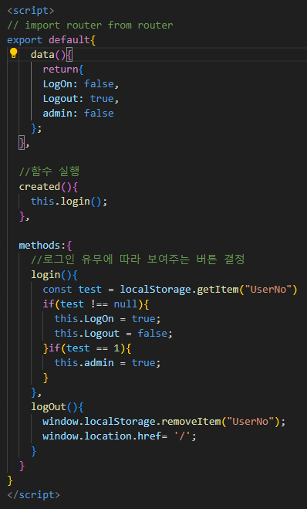
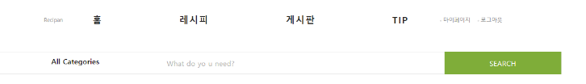

헤더
Header.vue
Header.js

Slide 11
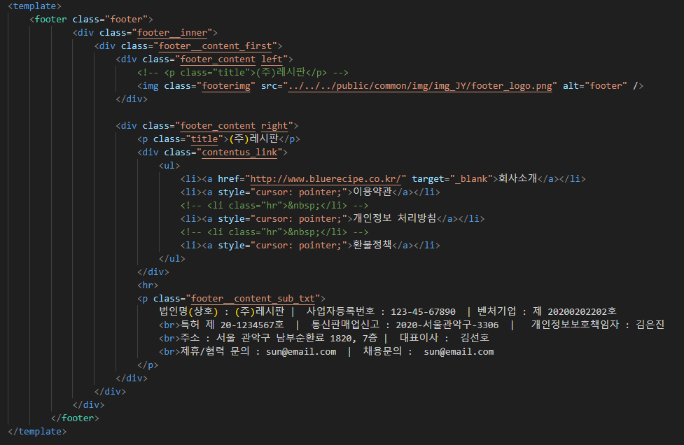

푸터
Footer.vue

Slide 12
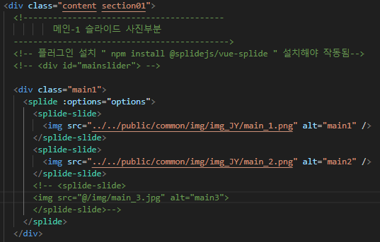
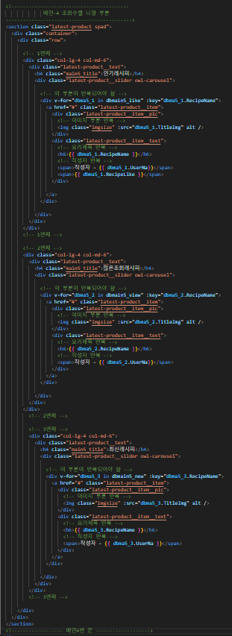
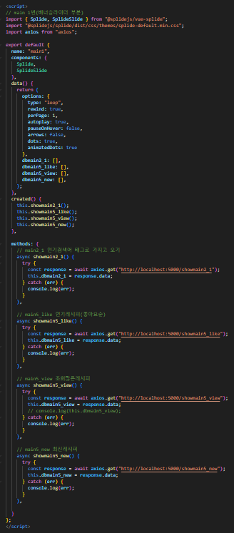
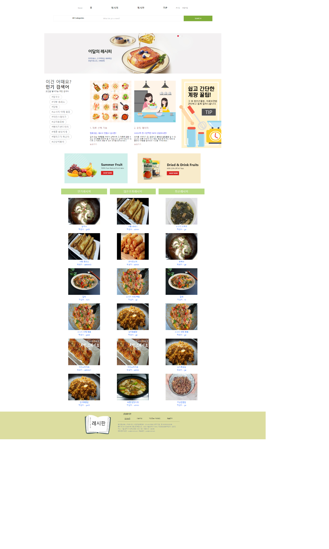
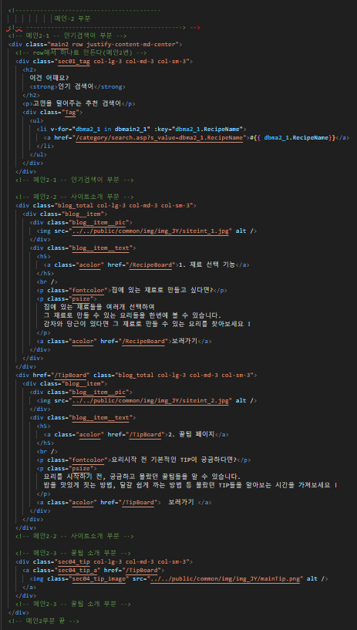
메인
Main.vue
Main.js

Slide 13
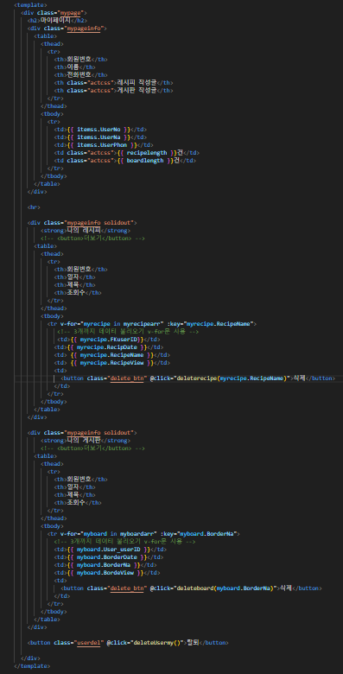
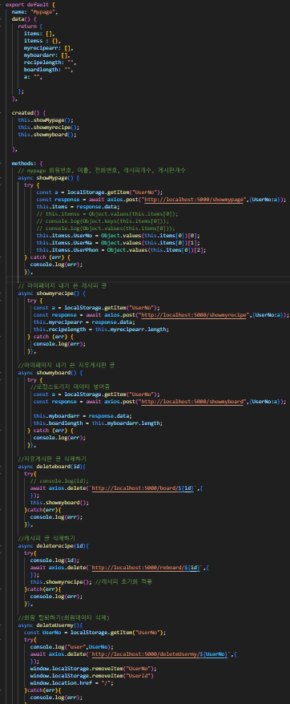
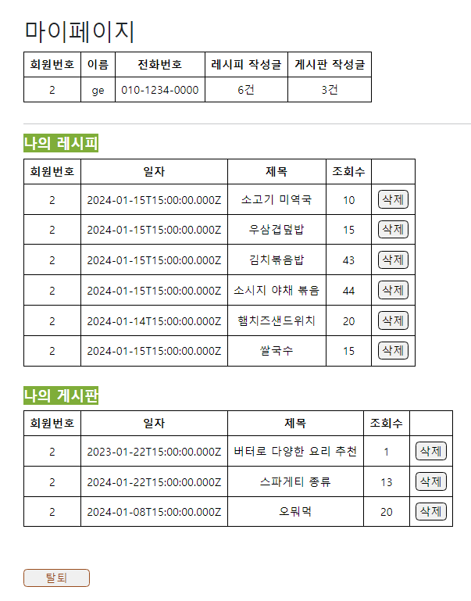
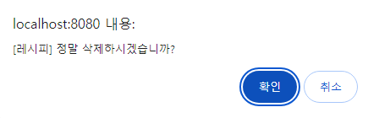
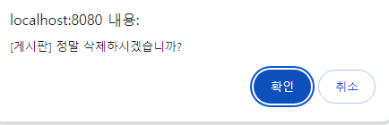
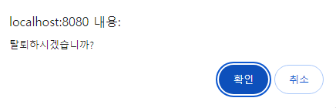
마이페이지
Mypage.vue
Mypage.js

Slide 14
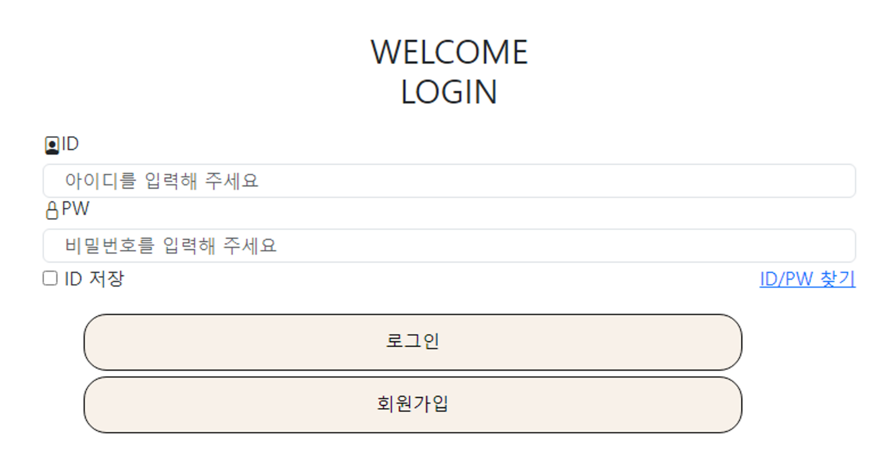
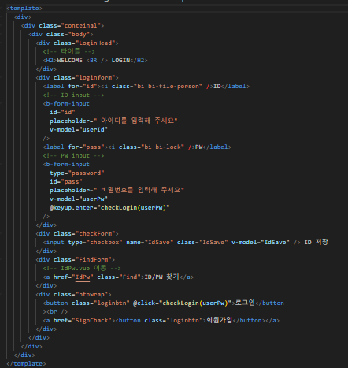
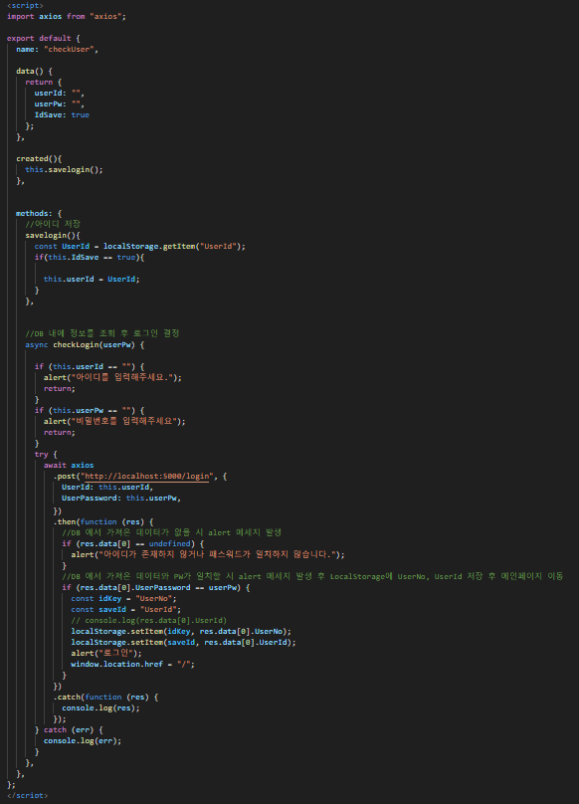
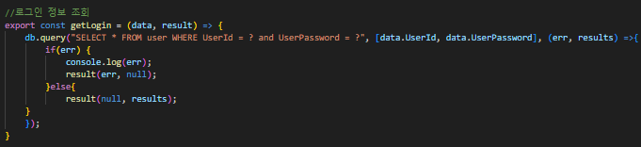
로그인
vue
js
query

Slide 15
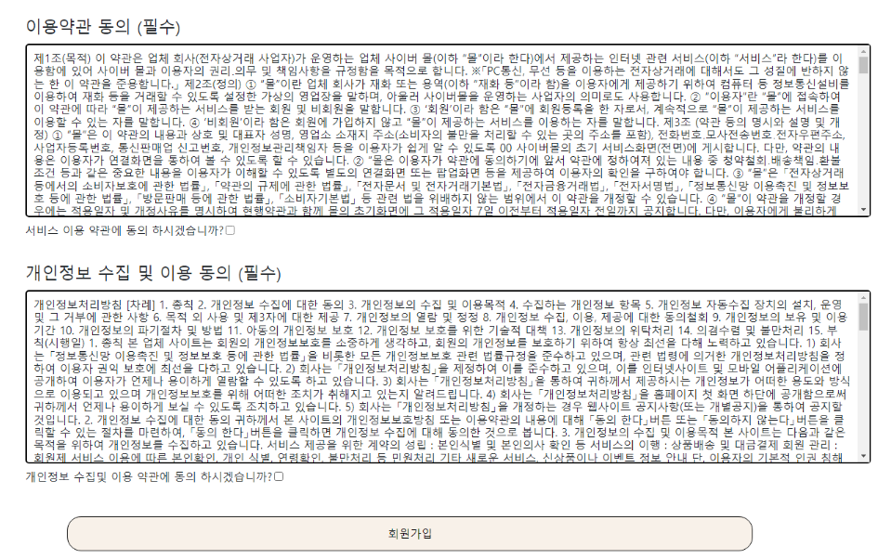
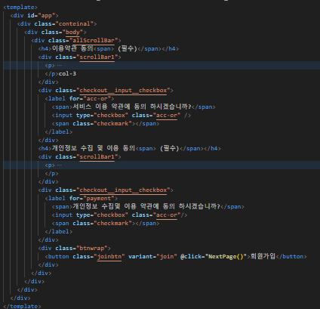
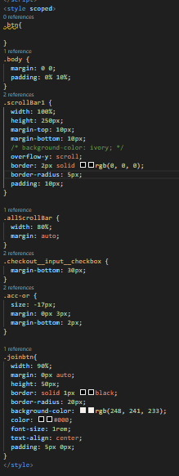
이용동의
vue
js

Slide 16
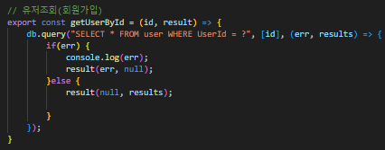
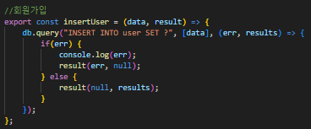
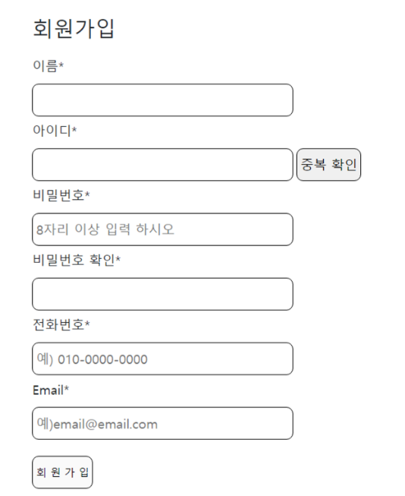
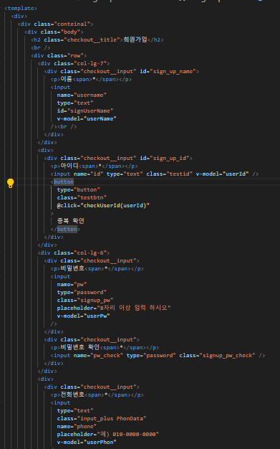
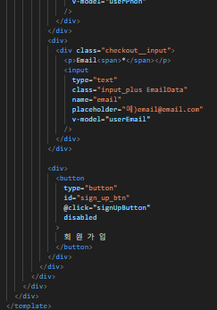
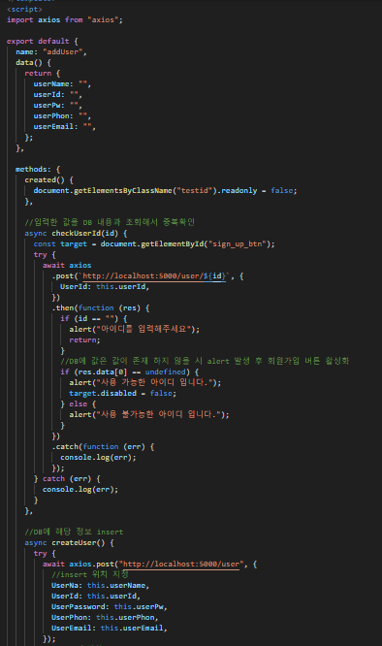
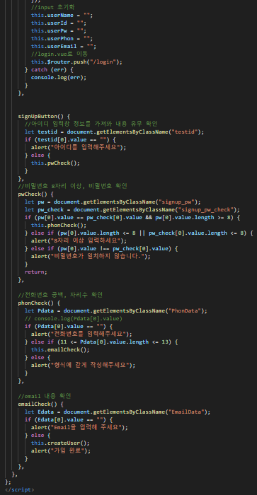
query
회원가입
vue
js

Slide 17
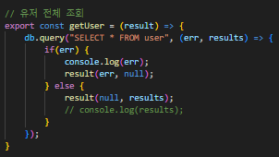
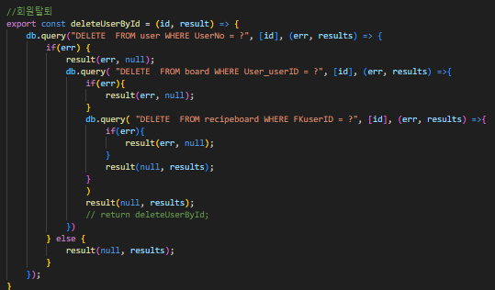
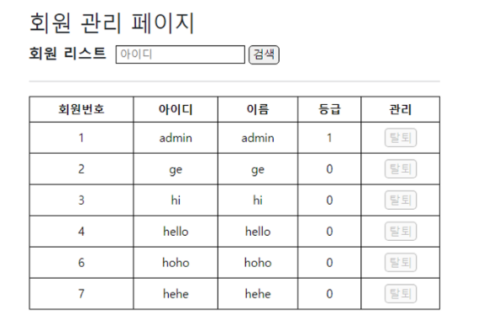
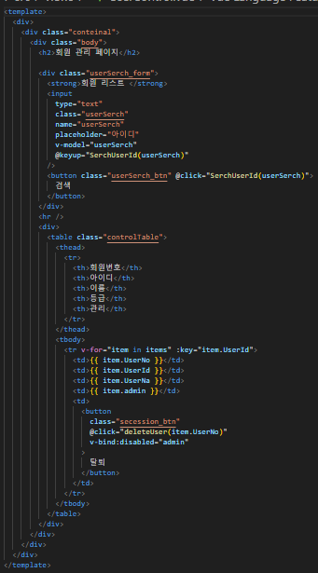
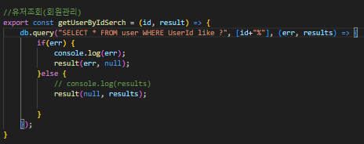
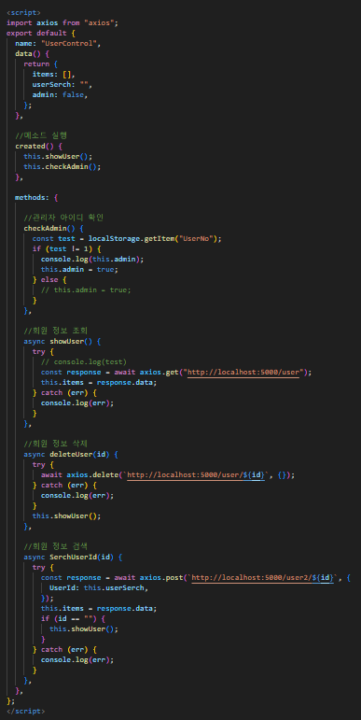
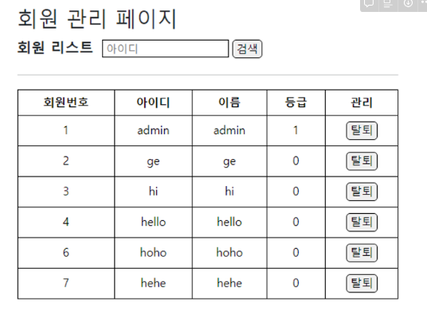
query
관리자페이지
일반 계정
vue
js
관리자 계정

Slide 18
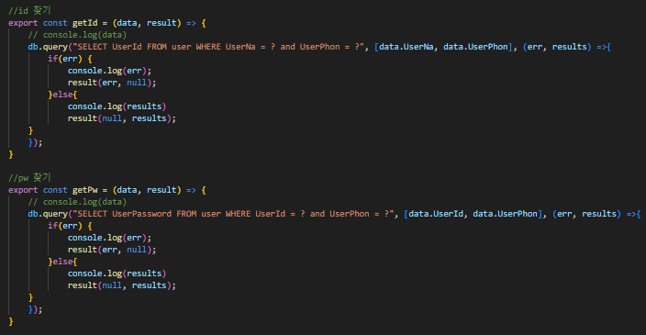
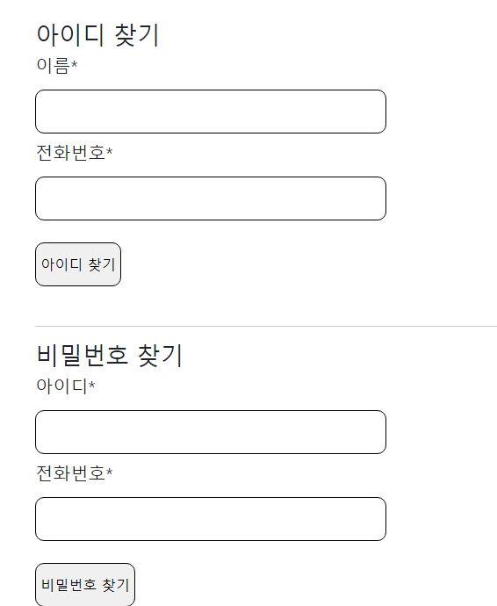
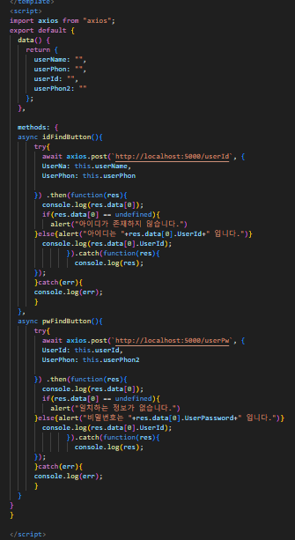
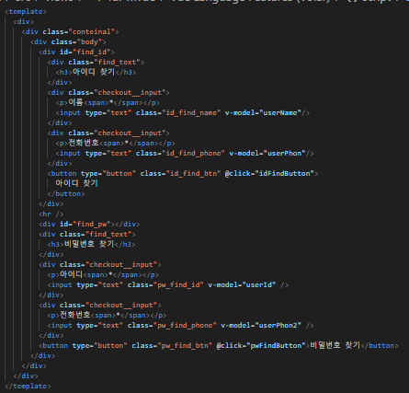
query
ID/PW 찾기
vue
js

Slide 19
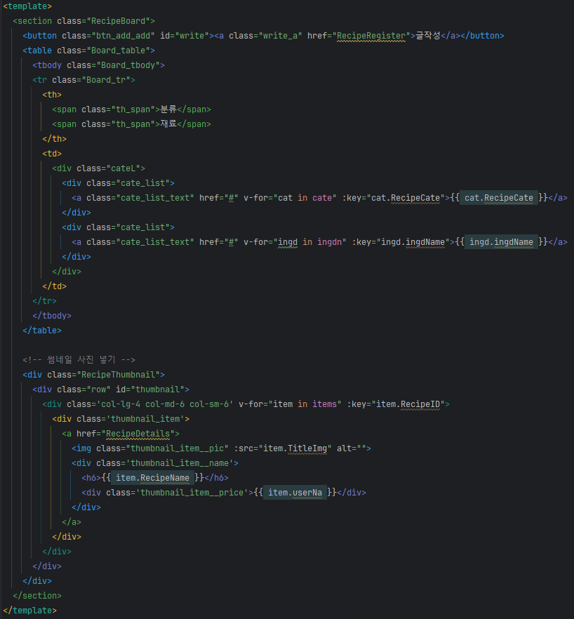
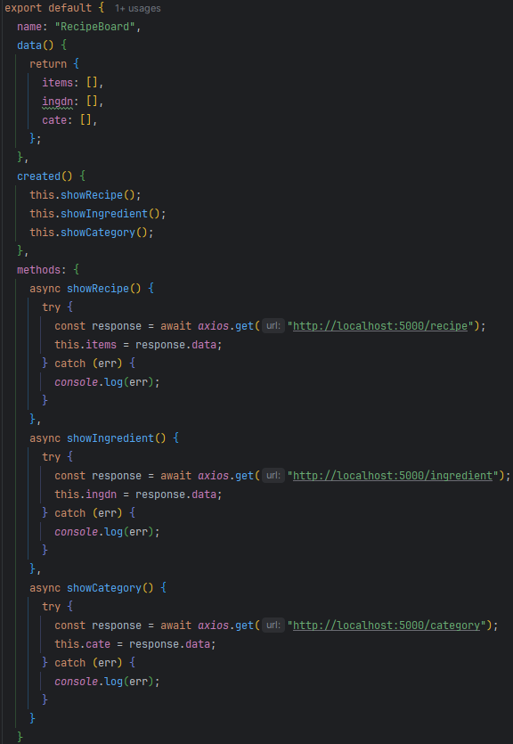
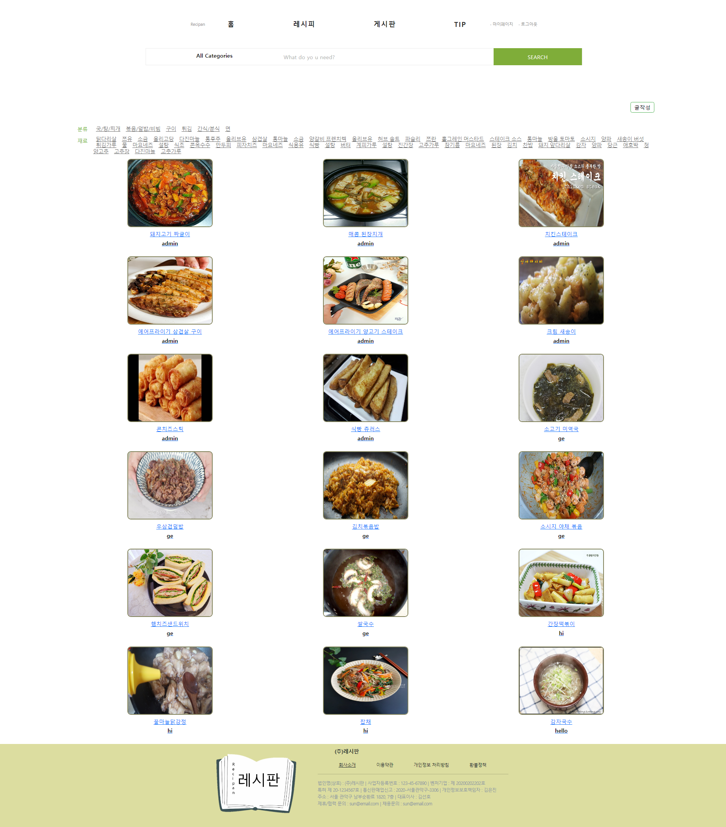
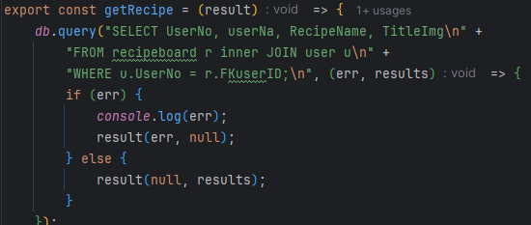
vue
js
레시피 목록
DB 연결

Slide 20
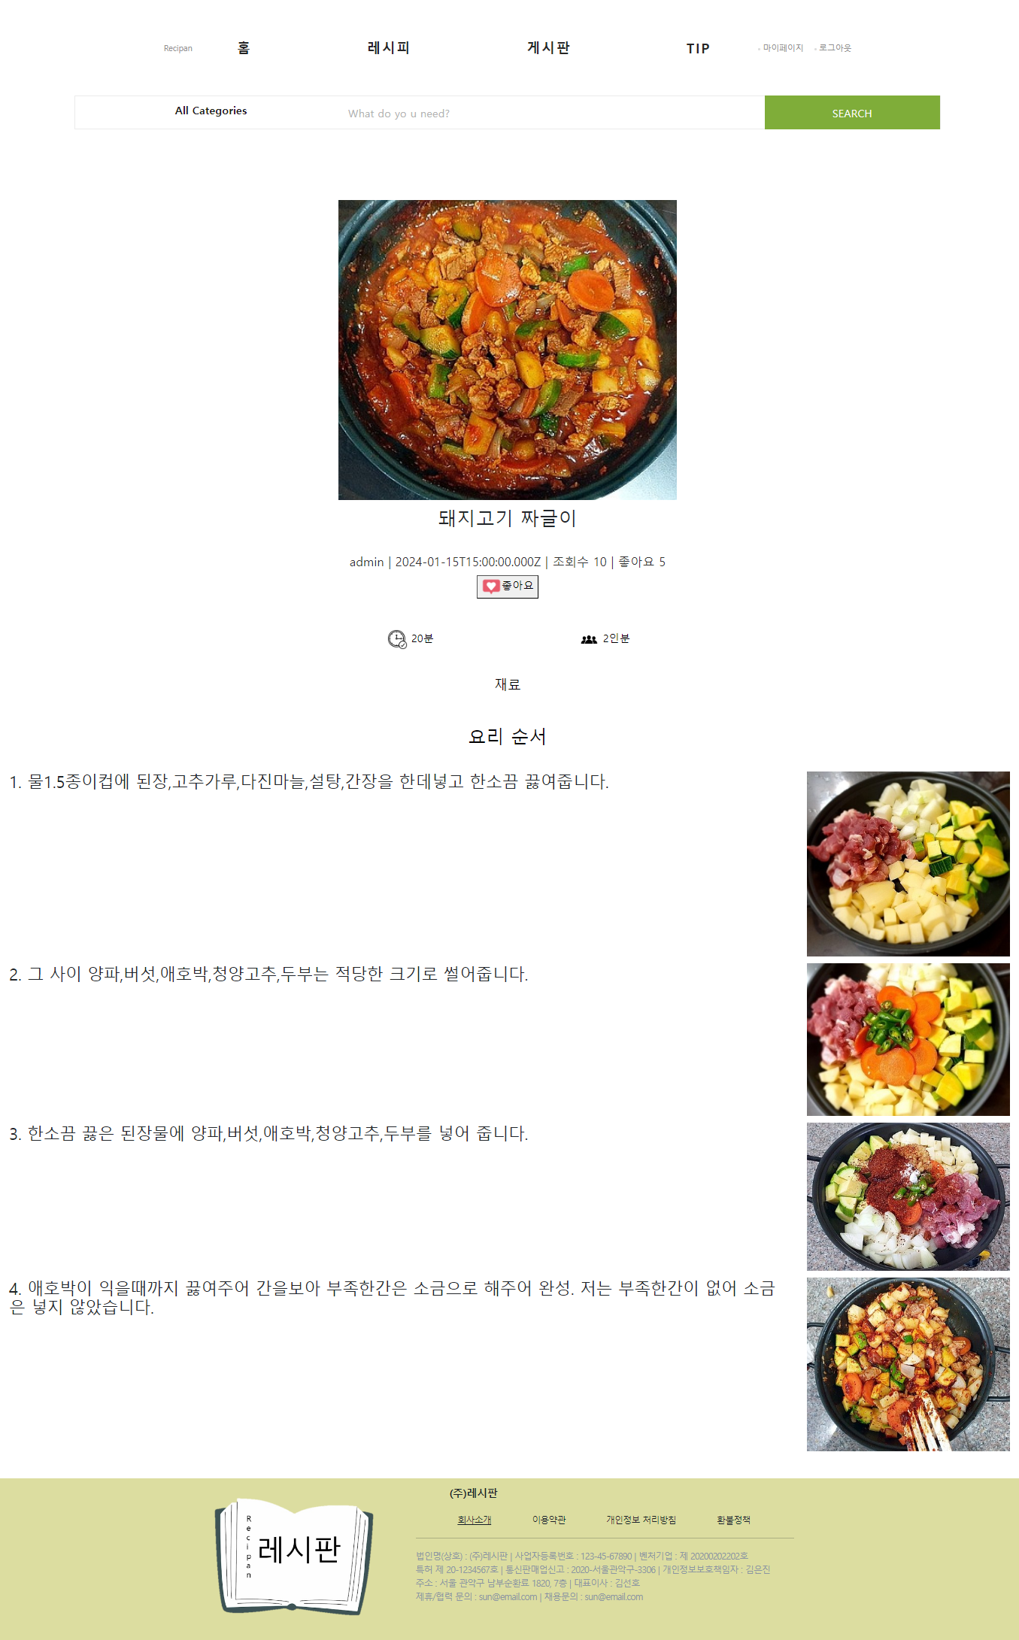
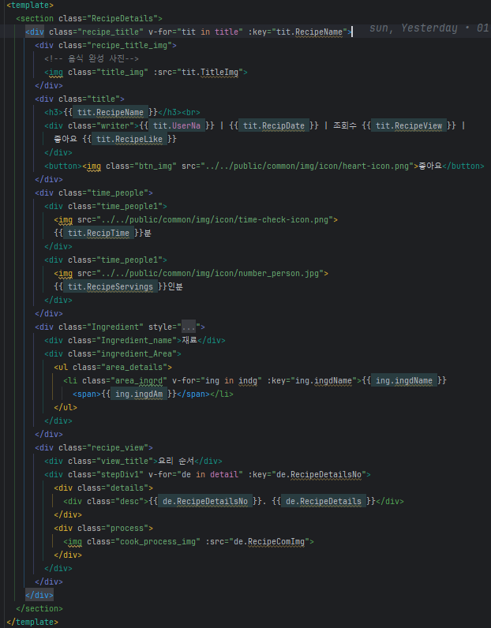
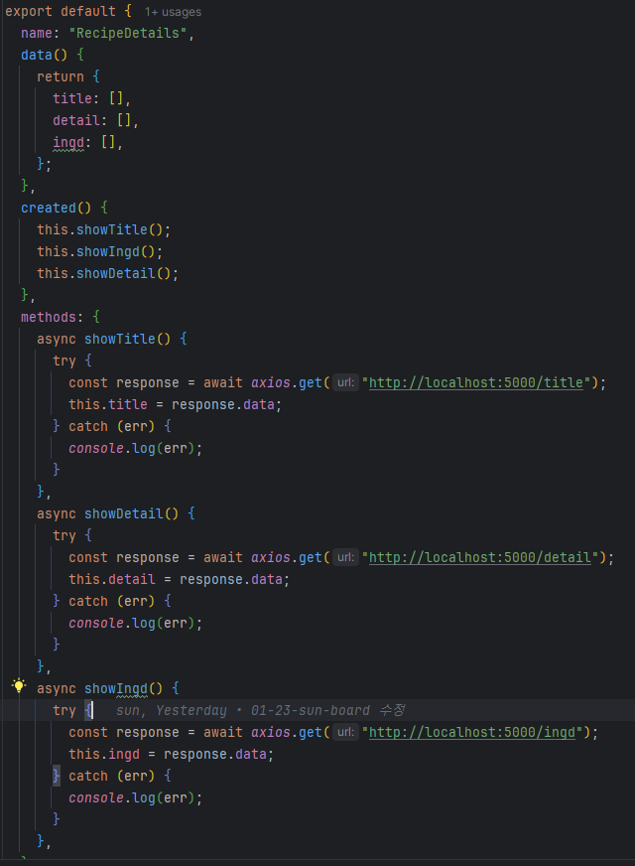
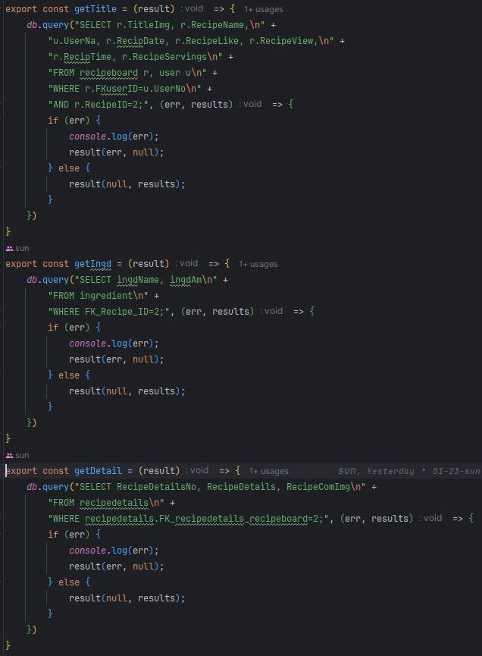
레시피 과정
vue
js
DB 연결

Slide 21
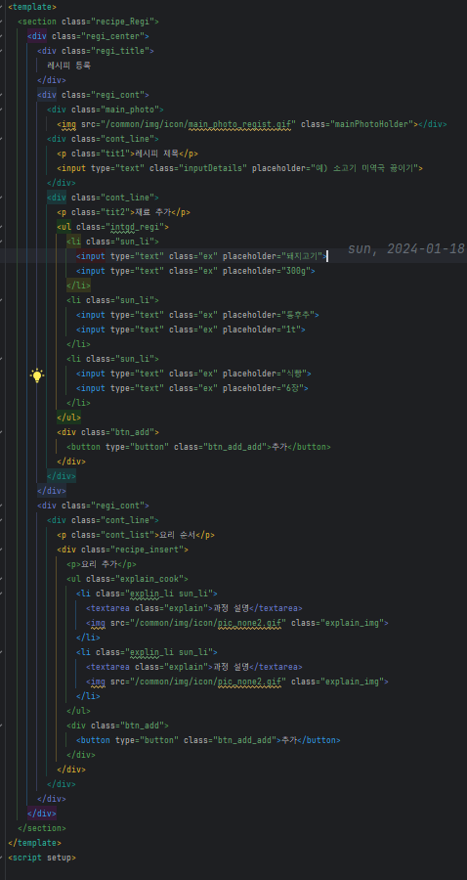
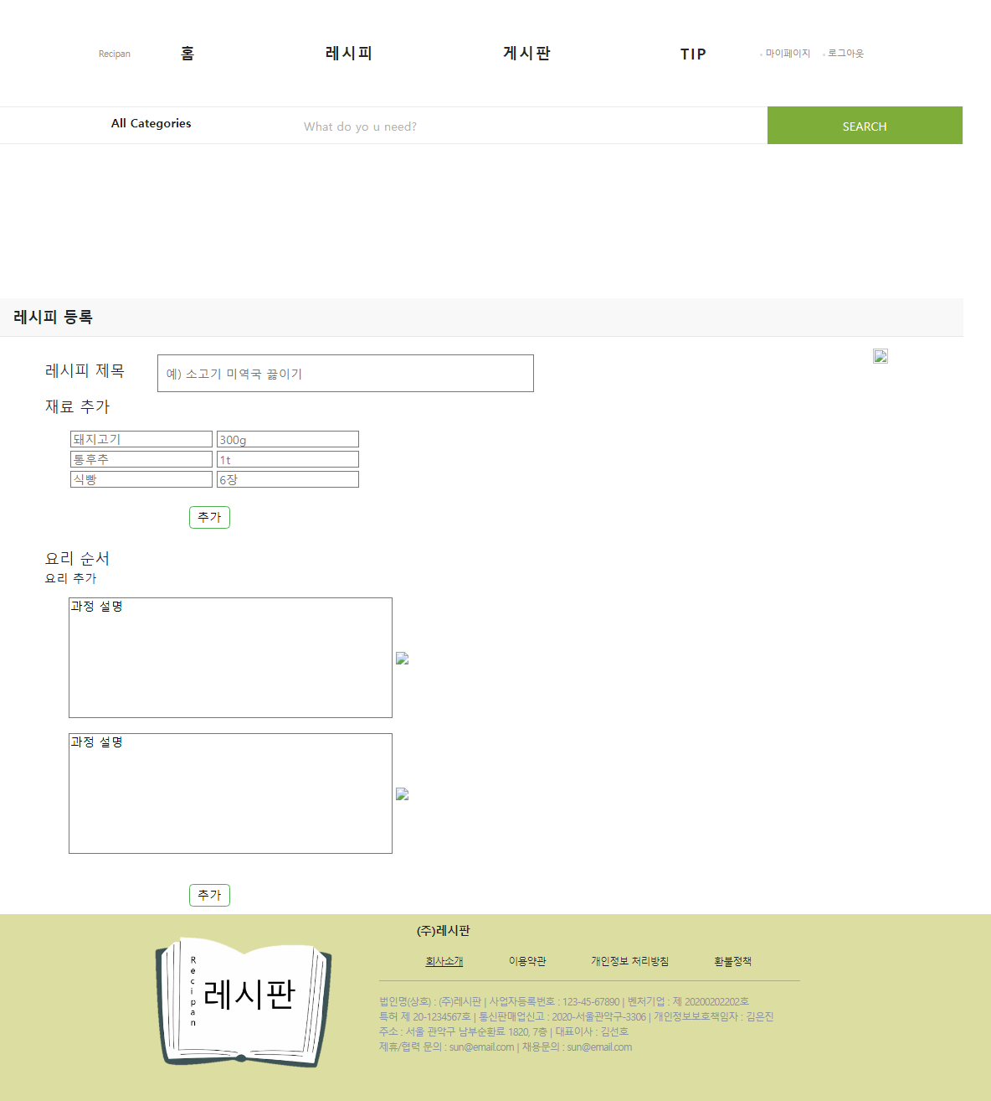
레시피 등록
vue

Slide 22



DB에서 목록 데이터 연결한 코드
자유게시판 목록
구현 화면
자유게시판 목록
글번호, 글제목, 작성자, 날짜, 조회수
글 작성하기 버튼 누르면 작성하기 창으로 이동

Slide 23


자유게시판 작성창

Slide 24

주방 꿀팁 게시판 목록

Slide 25


주방 꿀팁 상세보기 창

Slide 26



자유게시판 상세보기

Slide 27
와이어프레임

Slide 28

와이어프레임1

Slide 29
와이어프레임2

